Slide 1


JPiere is plugins of iDempiere
& distribution of iDempiere for Japan
JPIERE-0098:Matrix Window

Slide 2

Contents:JPIERE-0098:Matrix Window
About Matrix Window
Basic operations
Configurations
Preparations in advance
Configurations of Matrix Window
Configurations of form
Outline of the design：Configurations of Matrix Window
Tab of Matrix Window
Tab of Matrix Window Field
Tab of Matrix Window Search Field
Outline of the design ：Matrix Window
Image of Matrix Window

Slide 3
About Matrix Window
Matrix Window can create a denormalization window from normalization table.
Matrix Window can create by parameter setting only.
Matrix Window
Search
Org
HQ
Business Partner
▼
X-Axis
Search
Save
New
process
P1
P2
P3
Date
Delivery Qty
Return
Qty
Delivery Qty
Return
Qty
Delivery Qty
Return
Qty
20XX/4/1
10
2
20
4
12
3
DB Table(Normalized)
20XX/4/2
14
5
…
…
…
…
ID
Product
Date
Delivery Qty
Return
Qty
20XX/4/3
…
…
…
…
…
…
1000001
P1
20XX/4/1
10
2
20XX/4/4
…
…
…
…
…
…
1000002
P2
20XX/4/1
20
4
20XX/4/5
…
…
…
…
…
…
1000003
P3
20XX/4/1
12
3
…
…
…
…
…
…
…
1000004
P4
20XX/4/2
14
5
Y-Axis
Edit Field
…
X-Axis
Y-Axis
Edit Field
…
…
…
…

Slide 4
Basic operations
Constitutions of Matrix Window
Search Fields Area
Value of fields in this area is used as a condition of the data search.
Matrix Window
Search
HQ
Business Partner
Org
▼
Buttons Area
Search・・・Search data based on “Search Fields” and display it in “Edit Fields Area”.
Save・・・Save data in “Edit Fields Area”.
New Record・・・Display Popup Quick Entry window and can create new record.
process・・・Start process. Process is need to set at “Toolbar Button” tab of “Window, Tab Field” window
Search
Save
New Record
process
P1
P2
P3
Date
Delivery Qty
Return
Qty
Delivery Qty
Return
Qty
Delivery Qty
Return
Qty
20XX/4/1
10
2
20
4
12
3
20XX/4/2
14
5
…
…
…
…
20XX/4/3
…
…
…
…
…
…
20XX/4/4
…
…
…
…
…
…
20XX/4/5
…
…
…
…
…
…
…
…
…
…
…
…
…
Edit Fields Area
You can edit Data.
If many row, You can set paging.

Slide 5
Basic operations
Keyboard operation
Cursor that Edit Fields Area of matrix Window can move horizontally by Tab key and can move vertically by Enter key.
Matrix Window
Search
HQ
Business Partner
Org
▼
Search
Save
New
process
Tab
P1
P2
P3
Date
Delivery Qty
Return
Qty
Delivery Qty
Return
Qty
Delivery Qty
Return
Qty
20XX/4/1
10
2
20
4
12
3
20XX/4/2
14
5
…
…
…
…
20XX/4/3
…
…
…
…
…
…
20XX/4/4
…
…
…
…
…
…
20XX/4/5
…
…
…
…
…
…
Enter
…
…
…
…
…
…
…

Slide 6
Basic operations
Restriction of Matrix Window
Matrix window has restrictions now.
Can't use Callout
Now, Matrix window can not use Callout. Please use beforeSave() method in Model class instead of Callout.
But I think that I can develop similar to the Callout in Matrix Window.

Slide 7
Configurations
Matrix Window can create by parameter setting only.
Preparations in advance
To create Matrix Window, you need to preparations is advance.
Create the Window
You must create normal window in advance. Matrix window is need the window setting.
Table that is setting a tab must have “Table name + _ID" Column. And the reference(Display Type) of the column need to "ID"

Slide 8
Configurations
Appropriate unique constraint
マトリクスウィンドウで編集するデータが格納されているテーブルには、適切にユニーク制約が定義されている必要があります。マトリクスウィンドウの設定が画面では、適切なユニーク制約が設定されているかどうかチェックしています。
すくなくとも、縦軸となる項目、横軸となる項目、検索フィールドで必須入力とする項目に対しては複合ユニーク制約(以下、ユニークインデックス)を設定する必要があります。
適切なユニークインデックスが設定されていないとマトリクスウィンドウは正しく動作しませんので注意して下さい。マトリクスウィンドウの設定時にエラーが表示されなかったからといって、制約が正しく設定されている事を保証しているわけではありません。マトリクスウィンドウを正しく使用したい場合は、縦軸となる項目、横軸となる項目、検索フィールドで必須入力とする項目だけのユニークインデックスを作成する事を推奨します。

Slide 9
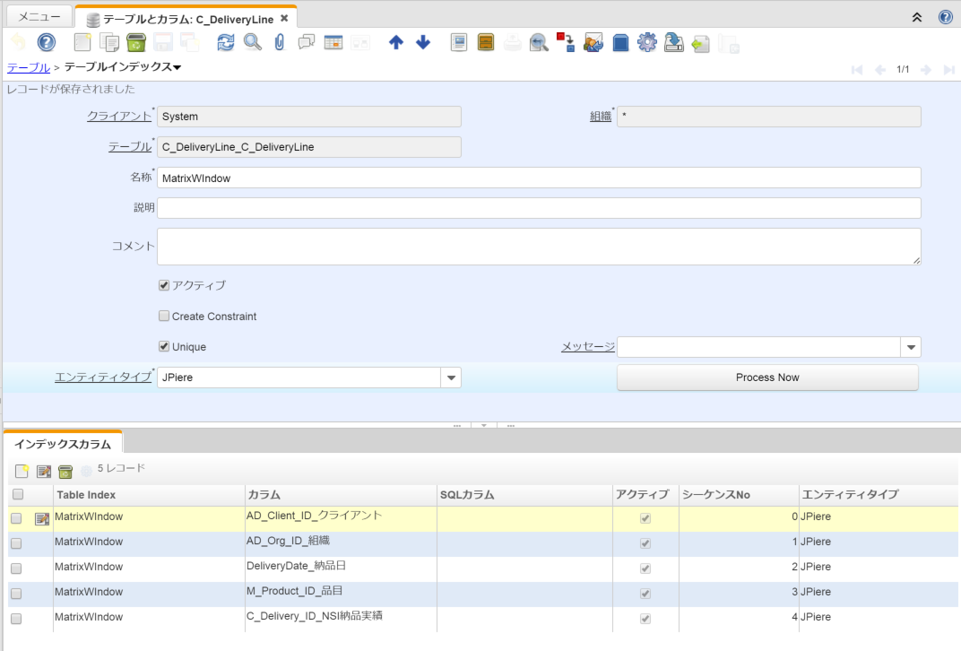
Configurations
ユニークインデックスは、テーブルとカラムウィンドウのテーブルインデックスタブで設定して下さい。テーブルインデックスタブのデータをもとに、ユニークインデックスが適切に設定されているかどうか、最低限のエラーチェックを行っています。

Slide 10
Configurations
マトリクスウィンドウ設定画面のパックイン
マトリクスウィンドウのプラグインのソースコードの中にあるMETA-INFフォルダの直下に2Pack.zipがありますので、パックインして下さい。パックインすると、メニューにマトリックスウィンドウ設定画面が追加されます。

Slide 11
Configurations
Configurations of Matrix Window
Overview of Matrix Window Configurations
マトリクスウィンドウを設定する画面は、マトリクスウィンドウタブと編集フィールドタブ、検索フィールドタブの3タブから構成されています。
Matrix Window
Tab of Matrix Window
マトリクスウィンドウタブでは、マトリクスウィンドウの作成もととなるウィンドウとタブ、縦軸(X軸/列)となるフィールド、横軸(Y軸/行)となるフィールドなどの設定を行います。
Table of JP_MatrixWindow
Matrix Window
Matrix Window
Tab of Edit Field
Tab of Search Field
Table of JP_MatrixField
Table of JP_MatrixSearchField
編集フィールドタブでは、マトリクスウィンドウで編集対象となるフィールドを設定します。
検索フィールドタブでは、編集するデータを検索する条件となるフィールドを設定します。

Slide 12
Configurations
Matrix Window – Tab of Matrix Window
Matrix WIndow
Search Key…Identifier of Matrix Window.
Name…Name of Matrix Window.
Window…Matrix Window is created from Window.
Tab…Matrix Window is created from a Tab in the window. If tab is read only, Matrix Window become a read only window.
Page Size… rows per page.
Cokumn Key Field…Select fields that Key of Column(X-Axis).
Row Key Field…Select fields that Key of Row(Y-Axis).
Length…Width of Row key column.
Quick Entry Window…If you create a new data at Matrix Window,Please set window that setting Quick Entry.
Quick Entry Conf…Select how to set default value to next data at Quick Entry Window.
Matrix Window
[ Num/Num]
Client*
System
Organization*
*
Search Key
1000000
Name
Matrix Window Name
Description
Active
Window*
AD_Window_ID
▼
Tab*
AD_Tab_ID
▼
Page Size*
20
column Key Field*
▼
Row Key Field*
Length
100
▼
Quick Entry Conf
Column info only
Quick Entry Window
▼
▼
01:Column info only
02:Row info Only
03:Column and Row info

Slide 13
Configurations
◆Sort of Column control
When reference of Matrix Column Key field is “Table” or “Search”, Sql ORDER By” at Table validation is applied.
In case of the other, Value of Matrix Column key field in ascending order.
◆Sort or row control
When reference of Matrix Row Key field is “Table” or “Search”, Sql ORDER By” at Table validation is applied.
In case of the other, Value of Matrix Row key field in ascending order.

Slide 14
Configurations
Matrix Window – Matrix Window Field
Matrix Window
Sequence…Field display order. Ascending.
Field…Edit Field in Matrix Window.
Length…width of Column. 0 is better because of min width.
Calculate Sum(Σ)…Summarize Value and display it column. Display Type of Number、Qauntity、Amount、CostPrice、Integer are valid.
Matrix Window > Matrix Window Field
[ Num/Num]
Client*
System
Oraganization*
*
Matrix Window*
Matrix window A
Sequence*
10
Field*
DeliveryQty
Length
0
▼
Description
Active
Calculate Sum(Σ)

Slide 15
Configurations
Matrix Window – Matrix Window Search Field
列キーフィールド、行キーフィールド、編集フィールドで使用されていないフィールドを検索フィールドとして使用する事ができます。
Matrix Window
Sequence…Search Field display order.Ascending.
Field…Search Field.
Mandatory…Mandatory Search Field or not. If Mandatory Field have to (complex) unique constraint with Column Key Field and Row Key Field).
Default Logic…Default Logic for search field initial Value.
XPosition…search field position.
Column Span…search field width. 2 is better.
Matrix Window > Matrix Window Search Field
[ Num/Num]
Client*
System
Organization*
*
Matrix Window*
Matrix window A
Sequence
10
Field*
Organization
▼
Mandatory
Description
Active
Default Logic
X Position
1
Column Span
2

Slide 16
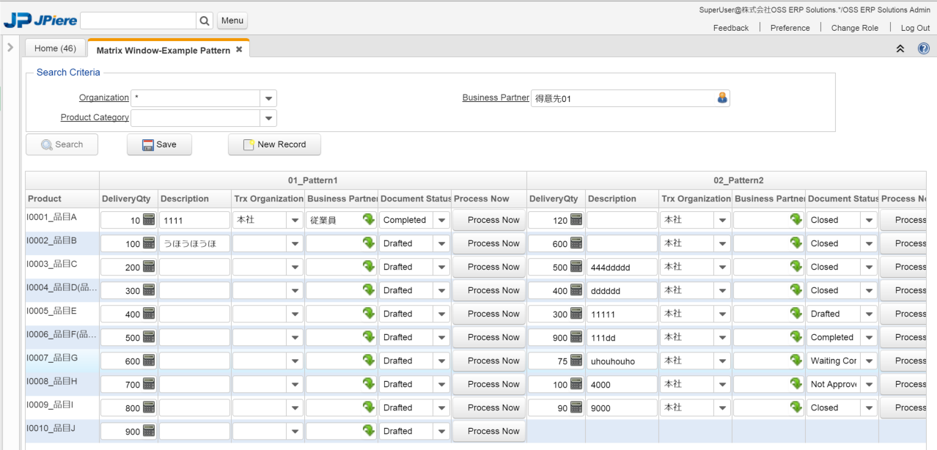
Configurations
Secret Configurations
If there is contain “test” word at description field in matrix window tab, All field in Matrix window is Edit status.
This secret configurations can be expensive when large blocks of data are involved.

Slide 17
Configurations
Configurations of Form
マトリクスウィンドウの設定後、フォームの設定を行う必要があります。フォームをメニューツリーに割り当てる事によりマトリクスウィンドウが使用できます。
Form
Form
Form
[ Num/Num]
Client*
System
Organization*
*
Name*
Matrix Window A
Description
Comment/Help
Active
Beta Functionality
Entity Type*
JPiere
Create Form and Classname set "jpiere.plugin.matrixwindow.form."+
"Value(Search key) of Matrix Window"
▼
▼
Deta Access Level*
Client+Organization
Classname
jpiere.plugin.matrixwindow.form.1000000
Context Help
▼

Slide 18
【概要設計】マトリクスウィンドウの設定画面
マトリクスウィンドウタブ(JP_MatrixWindowテーブル）
画面イメージと項目定義
マトリクスウィンドウ
AD_Window_ID…Table Directですべてのウィンドウを選択する事ができる。
AD_Tab_ID…選択したウィンドウのタブだけが表示される。※既存のダイナミックバリデーション”AD_Tab in Window”を使用して制限する。
JP_PageSize…必須。デフォルト20。リファレンス:Integer。
JP_MatrixColumnKey_ID…AD_Tab_IDに設定したタブに属するフィールドが選択できる。
JP_MatrixRowKey_ID…AD_Tab_IDに設定したタブに属するフィールドが選択できる。
FieldLength…初期値100。
マトリクスウィンドウ
[ 選択レコード/表示レコード数]
クライアント
(AD_Client_ID)
組織
(AD_Org_ID)
▼
検索キー
(Value)
名称
(Name)
説明
(Description)
(IsActive)
アクティブ
ウィンドウ*
(AD_Window_ID)
▼
タブ*
(AD_Tab_ID)
▼
ページ行数
(JP_PageSize)
列キーフィールド*
(JP_MatrixColumnKey_ID)
▼
行キーフィールド*
(JP_MatrixRowKey_ID)
長さ
(FieldLength)
▼
クイック入力ウィンドウ
(JP_QuickEntryWindow_ID)
▼
クイック入力引継情報設定
(JP_QuickEntryConf)
▼
Vauleでユニーク制約を作成する。

Slide 19
【概要設計】マトリクスウィンドウの設定画面
MMatrixWindowクラスのbeforeSave()メソッド
列キーと行キーに設定されているカラムが異なる事を確認する。
列キーと行キーに設定されているカラムにユニーク制約が設定されている事を確認する。ユニーク制約はアプリケーション辞書のテーブルとカラムウィンドウの設定を参照する。
タブ(AD_Tabl_ID)フィールドのタブに設定されているテーブルと、クイック入力ウィンドウ(JP_QuickEntryWindow_ID)フィールドに設定されているウィンドウのタブレベルが0のタブに設定されているテーブルが同じである事を確認する。
MMatrixWindowクラスのユーティリティメソッド
子タブとなるJP_MatrixFieldテーブルのインスタンス(MMatrixFieldクラスのインスタンス)が取得できるGetterメソッド。
子タブとなるJP_MatrixSearchテーブルのインスタンス(MMatrixSearchクラスのインスタンス)が取得できるGetterメソッド。

Slide 20
【概要設計】マトリクスウィンドウの設定画面
編集フィールドタブ(JP_MatrixFieldテーブル）
画面イメージと項目定義
マトリクスウィンドウ
SeqNo…初期値10。レコードが追加される度に追加行は10ずつインクリメントするデフォルトロジックをs設定する。
FieldLength…初期値100。
AD_Field…ダイナミックバリデーション”AD_Field in Tab”を使用して、マトリクスウィンドウタブで設定されているタブに属するフィールドだけを選択できるようにする。
マトリクスウィンドウ > フィールド
[ 選択レコード/表示レコード数]
クライアント
(AD_Client_ID)
組織
(AD_Org_ID)
▼
マトリクスウィンドウ
(JP_MatrixWindow_ID)
シーケンスNo
(SeqNo)
(AD_Field_ID)
長さ
フィールド
▼
(FieldLength)
説明
(Description)
(IsActive)
アクティブ
(IsSummarized)
合計(Σ)
JP_MatrixWindow_IDとAD_Field_IDでユニーク制約を作成する

Slide 21
【概要設計】マトリクスウィンドウの設定画面
MMatrixFieldクラスのbeforeSave()メソッド
兄弟タブとなる検索フィールドタブに含まれていないフィールドである事を確認する（検索フィールドとして使用されていない事を確認する）。
フィールドが列キーと行キーになっていない事を確認する。
MMatrixFieldクラスのユーティリティメソッド
親タブとなるJP_MatrixWindowテーブルのインスタンス(MMatrixWindowクラスのインスタンス)が取得できるGetterメソッド。

Slide 22
【概要設計】マトリクスウィンドウの設定画面
検索フィールドタブ(JP_MatrixSearchテーブル）
画面イメージと項目定義
マトリクスウィンドウ
SeqNo…初期値10。レコードが追加される度に追加行は10ずつインクリメントするデフォルトロジックをs設定する。
AD_Field…ダイナミックバリデーション”AD_Field in Tab”を使用して、マトリクスウィンドウタブで設定されているタブに属するフィールドだけを選択できるようにする。
IsMandatory…初期値‘Y’。
XPosition…初期値1。
ColumnSpan…初期値2。
マトリクスウィンドウ > 検索フィールド
[ 選択レコード/表示レコード数]
クライアント
(AD_Client_ID)
組織
(AD_Org_ID)
▼
マトリクスウィンドウ
(JP_MatrixWindow_ID)
シーケンスNo
(SeqNo)
フィールド
(AD_Field_ID)
▼
(IsMandatory)
必須
説明
(Description)
(IsActive)
アクティブ
デフォルトロジック
(DefaultValue)
Xポジション
(XPosition)
カラムスパン
(ColumnSpan)
JP_MatrixWindow_IDとAD_Field_IDでユニーク制約を作成する

Slide 23
【概要設計】マトリクスウィンドウの設定画面
MMatrixSearchクラスのbeforeSave()メソッド
兄弟タブとなる編集フィールドタブに含まれていないフィールドである事を確認する。
フィールドが列キーと行キーになっていない事を確認する。
MMatrixSearchクラスのafterSave()メソッド
必須フラグがONの場合、ユニーク制約が正しく設定されている事を確認する。
MMatrixSearchクラスのユーティリティメソッド
親タブとなるJP_MatrixWindowテーブルのインスタンス(MMatrixWindowクラスのインスタンス)が取得できるGetterメソッド。

Slide 24
【概要設計】マトリクスウィンドウ
マトリクスウィンドウイメージ
マトリクスウィンドウ
【検索フィールド領域】
検索フィールドの設定情報をもとに自動作成する。必須がONのフィールドに入力が無い場合は、ラベルを赤くする。
2検索フィールド毎に改行する
検索条件
本社
納品実績
▼
検索
保存
登録
プロセス
【操作ボタン領域】
検索・・・クリックすると、検索フィールドの条件に合致するレコードを検索し、編集領域へ表示する。
保存・・・編集した内容を保存する。保存処理するのは編集されたデータののみ。
登録・・・クイック入力のポップアップウィンドウが表示され新規にデータを登録する事ができる。その検索フィールドの値は初期値として設定され変更する事はできない。登録後は編集領域をリフレッシュする。
プロセス・・・マトリクスウィンドウの作成もととなったタブに割当たっているプロセスを実行する事ができる（※未実装）。
品目A
品目B
品目C
納品日
納品数量
返品数量
納品数量
返品数量
納品数量
返品数量
20XX/4/1
10
2
20
4
12
3
20XX/4/2
14
5
…
…
…
…
20XX/4/3
…
…
…
…
…
…
20XX/4/4
…
…
…
…
…
…
20XX/4/5
…
…
…
…
…
…
…
…
…
…
…
…
…
【編集領域】
マトリクスウィンドウの設定画面の情報をもとに、編集領域を作成する。
編集フィールドはいくつでも定義する事ができる。表示するフィールドの種類も特に制限はなく、プロセスを実行するためのボタンも配置できる。

Slide 25
【概要設計】マトリクスウィンドウ
Callout of Matrix Window
普通のコールアウトはマトリクスウィンドウでは使用する事ができません。マトリクスウィンドウには専用のコールアウトをプラグインとして開発する必要があります。
ファクトリークラス
マトリクスウィンドウ専用コールアウトのファクトリークラスは、してIMatrixWindowCalloutFactoryインターフェースクラスを実装する必要があります。getCallout()メソッドに引数としてテーブル名とカラム名が渡されますので、テーブル名とカラム名から判定して呼び出したいマトリクスウィンドウ専用のコールアウト（IMatrixWindowCalloutインターフェースクラスを実装したクラス）のインスタンスを戻り値として返すようにして下さい。
例)
public class DefaultMatrixWindowCalloutFactory implements IMatrixWindowCalloutFactory {
@Override
public IMatrixWindowCallout getCallout(String tableName, String columnName) {
if(tableName.equals("JP_ReferenceTest") && columnName.equals("C_BPartner_ID"))
{
return new MatrixWindowSampleCallout();
}
return null;
}
}

Slide 26
【概要設計】マトリクスウィンドウ
マトリクスウィンドウ専用コールアウトクラス
マトリクスウィンドウ専用コールアウトのクラスはIMatrixWindowCalloutインターフェースクラスを実装する必要があります。start()メソッドに引数としてJPMatrixDataBinderと、コールアウトが呼び出されたフィールドのカラムの位置情報”x”と行の位置情報”y”がint型で、そして変更後の値と変更前の値がObject型で渡されます。これらの値を自由に使用してコールアウトのロジックを記述して下さい。
◆他のフィールドの値を変更する場合
マトリクスウィンドウ専用コールアウトを使用して、コールアウトが呼び出されたフィールド以外のフィールドの値を変更する場合は、JPMatrixDataBinder.setValue(int x, int y, Object newValue)メソッドを使用して下さい。
◆同じレコード内のフィールド(カラム)の判定
マトリクスウィンドウはその性格上、１つの行(row)に複数のレコードの情報があり、その分同じフィールド(カラム)名が複数存在する事になります。そのためフィールド(カラム)名だけでは、コールアウトで更新したいフィールド(カラム)を正確に判断する事ができません。
同じレコードのフィールド(カラム)かどうかは、TabNoで判断する事ができます。TabNoが同じであれば同じレコードのデータになります。JPMatrixDataBinder.setValue(int x, int y, Object newValue)メソッドを使用する前に、次のページのようなロジックを記述して下さい。

Slide 27
【概要設計】マトリクスウィンドウ
例)
GridField gridField = dataBinder.getColumnGridFieldMap().get(x);
int tabNo = gridField.getGridTab().getTabNo();
for(int i = 0; i < dataBinder.getColumnGridFieldMap().size(); i++)
{
gridField = dataBinder.getColumnGridFieldMap().get(i);
if(gridField.getGridTab().getTabNo() == tabNo && gridField.getColumnName().equals("C_BPartner_Location_ID"))
{
処理を書く；
}
}

Slide 28
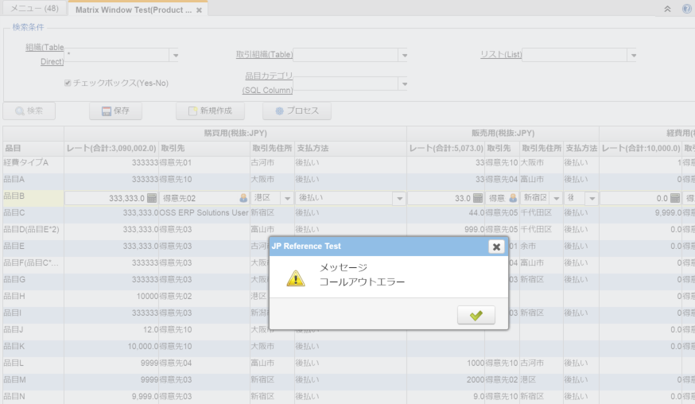
【概要設計】マトリクスウィンドウ
◆マトリクスウィンドウ専用コールアウトでのエラー処理
マトリクスウィンドウ専用コールアウト内での処理でエラー等のメッセージを画面に表示したい場合は、戻り値として画面に表示させたいメッセージをString型で返して下さい。
◆その他
マトリクスウィンドウ専用コールアウトの実装例として、jpiere.plugin.matrixwindow.callout. MatrixWindowSampleCalloutクラスを用意しています。

Slide 29





オープンソースのERPを活用し、
企業が抱えている課題を
素早く低コストで解決します!
http://www.oss-erp.co.jp/

